Slide 1
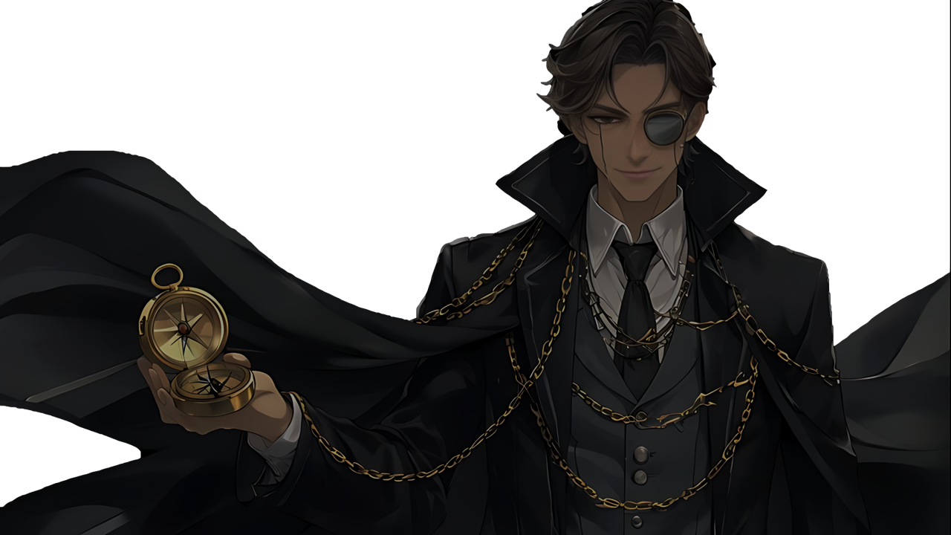
별의 현자
아스트로맨서
스킬 기획서

Slide 2
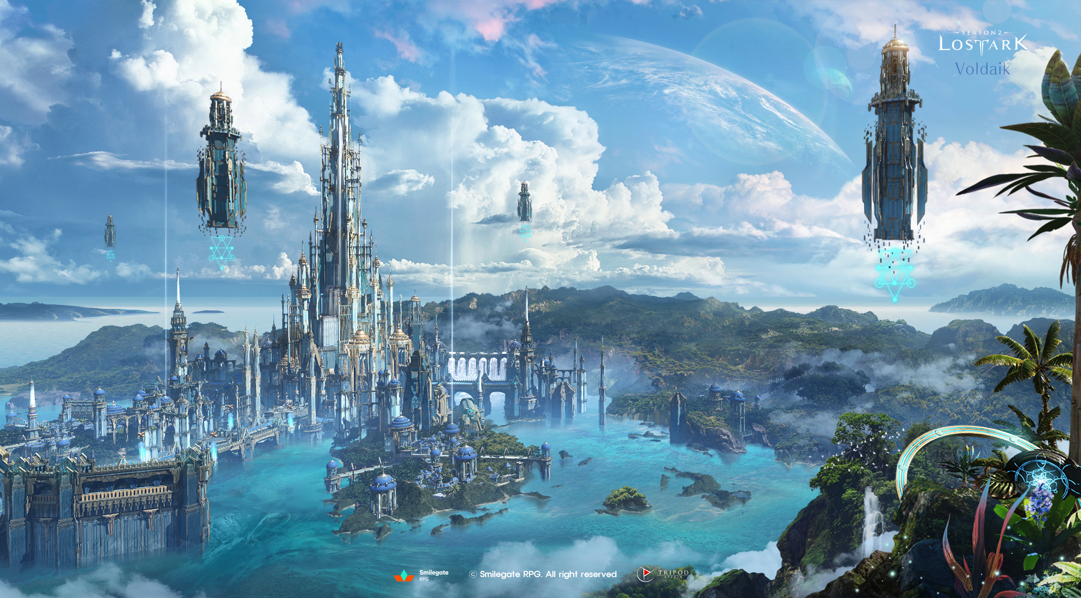
[ 아스트로맨서의 출신 대륙 – 볼다이크 ]
1. 아이덴티티 스킬
2. 각성기 & 초각성기
3. 초각성 스킬
4. 일반 스킬
클러스터
클래스 소개
1차 각성기 & 초각성기
2차 각성기 & 초각성기
초각성 스킬
아크패시브 - 도약
별자리 스킬
현상 스킬

Slide 3
* 아스트로맨서의 스킬 기획 문서에서 사용한 데이터 테이블과 예시
현재 string 타입의 데이터는 직관적으로 확인하기 위해 문자열을 데이터 테이블에 썼지만, 실제 string table로 분리하여 사용
Skill_Info_Table.xlsx
스킬의 정보를
Skill_Table.xlsx
Tripod_Table.xlsx
Affect_Table.xlsx
Skill_String_Table.xlsx
Resource_Table.xlsx
: 리소스의 데이터를 가지고 있는 테이블입니다.
(리소스를 바이너리 파일로 변환하여 저장한다는 가정하에 데이터 테이블을 설계하였습니다.)

Slide 4
기록 모드
아이덴티티의 다양한 활용이 가능하도록 효과들을 구성합니다.
[기획 의도]
스킬 정보
Skill_Info_Table.xlsx
스킬 설명
왼손을 위로 들어올렸다가 내리며 주변에 n의 피해를 주고 기록모드에 진입합니다.
스킬 명 | 습득 조건 | 습득 조건 | 사용 조건 | 스킬 타입 | 스킬 종류 | 공격 타입 | 슈퍼 아머
기록 모드 | - | - | 아이덴티티 게이지 100% | 일반 | 아이덴티티 스킬 | 비 방향성 | 피격 이상 면역
소모 자원 | 자원 소모 시간 | 소모 값 | 재사용 대기시간 | 무력화 | 부위파괴 | 최대 타수 | 스킬 효과
아이덴티티 게이지 | 10 | 36 | 0 | 0 | 0 | 1 | 적 치명타 저항률 감소
- 기록 모드
- 조율 모드
5m
스킬 전투
Skill_Table.xlsx
스킬 명 | 습득 조건 | 습득 조건 | 사용 조건 | 스킬 타입 | 스킬 종류 | 공격 타입 | 슈퍼 아머
기록 모드 | - | - | 아이덴티티 게이지 100% | 일반 | 아이덴티티 스킬 | 비 방향성 | 피격 이상 면역
소모 자원 | 자원 소모 시간 | 소모 값 | 재사용 대기시간 | 무력화 | 부위파괴 | 최대 타수 | 스킬 효과 1
아이덴티티 게이지 | 10 | 36 | 0 | 0 | 0 | 1 | 적 치명타 저항률 감소
캐릭터
공격 범위
스킬 효과
Affect_Table.xlsx
index | 타입 | 대상 | 효과 설명
100 | 일반 피해 | 적 | [f1]의 피해를 [f2]회 입힌다.
900 | 상태 변화 | 자신 | [f1]초 동안 기록 모드 상태가 된다.
500 | 치명타 저항률 감소 | 적 | [f1]초 동안 적의 치명타 저항률을 [f2]% 감소시킨다.

Slide 5
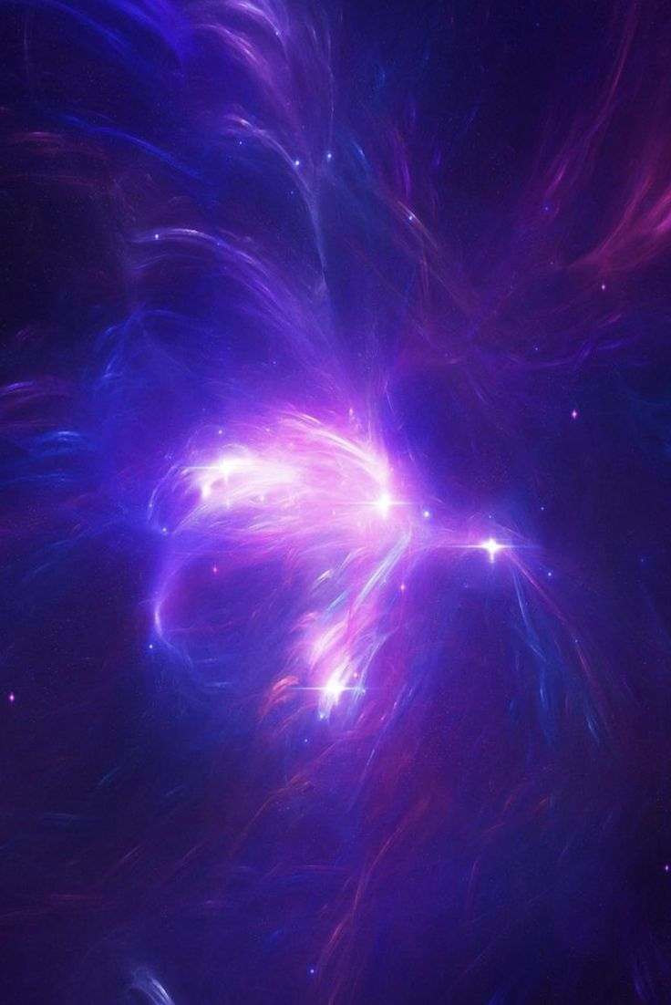
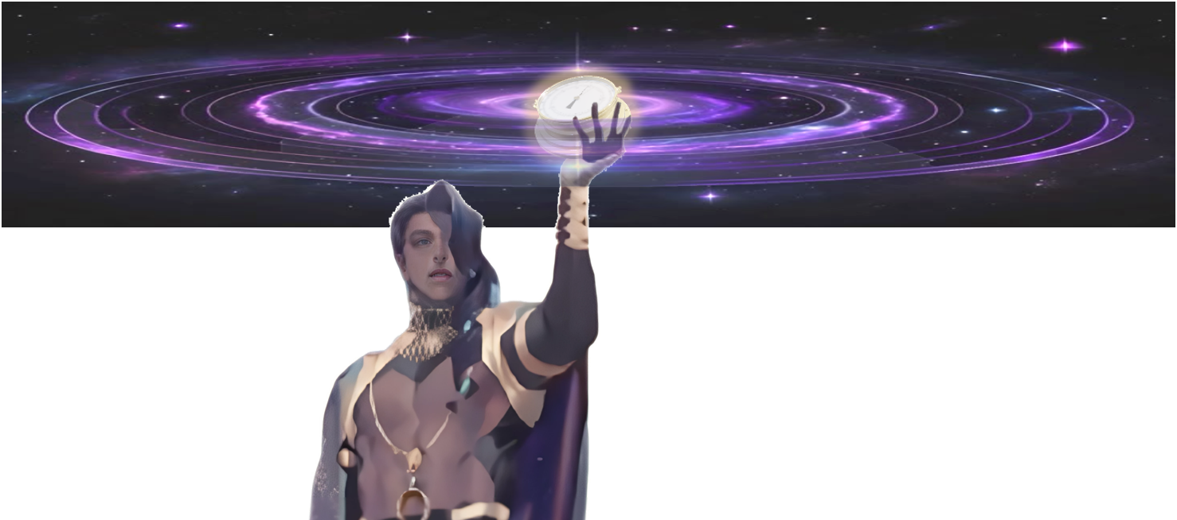
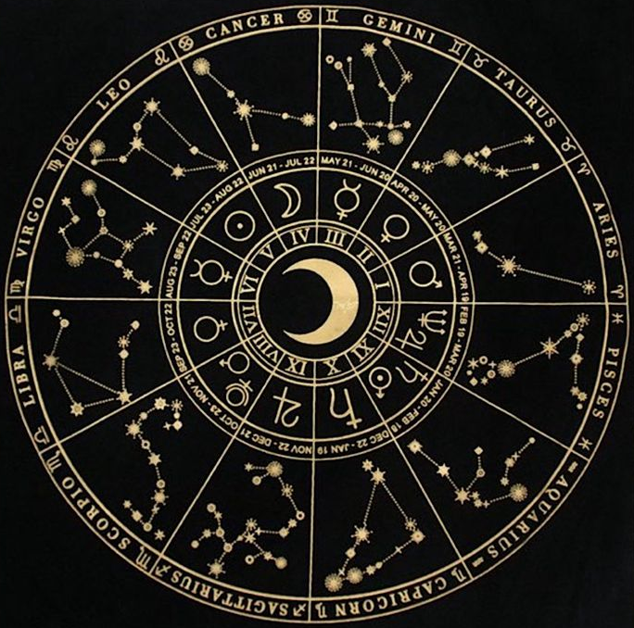
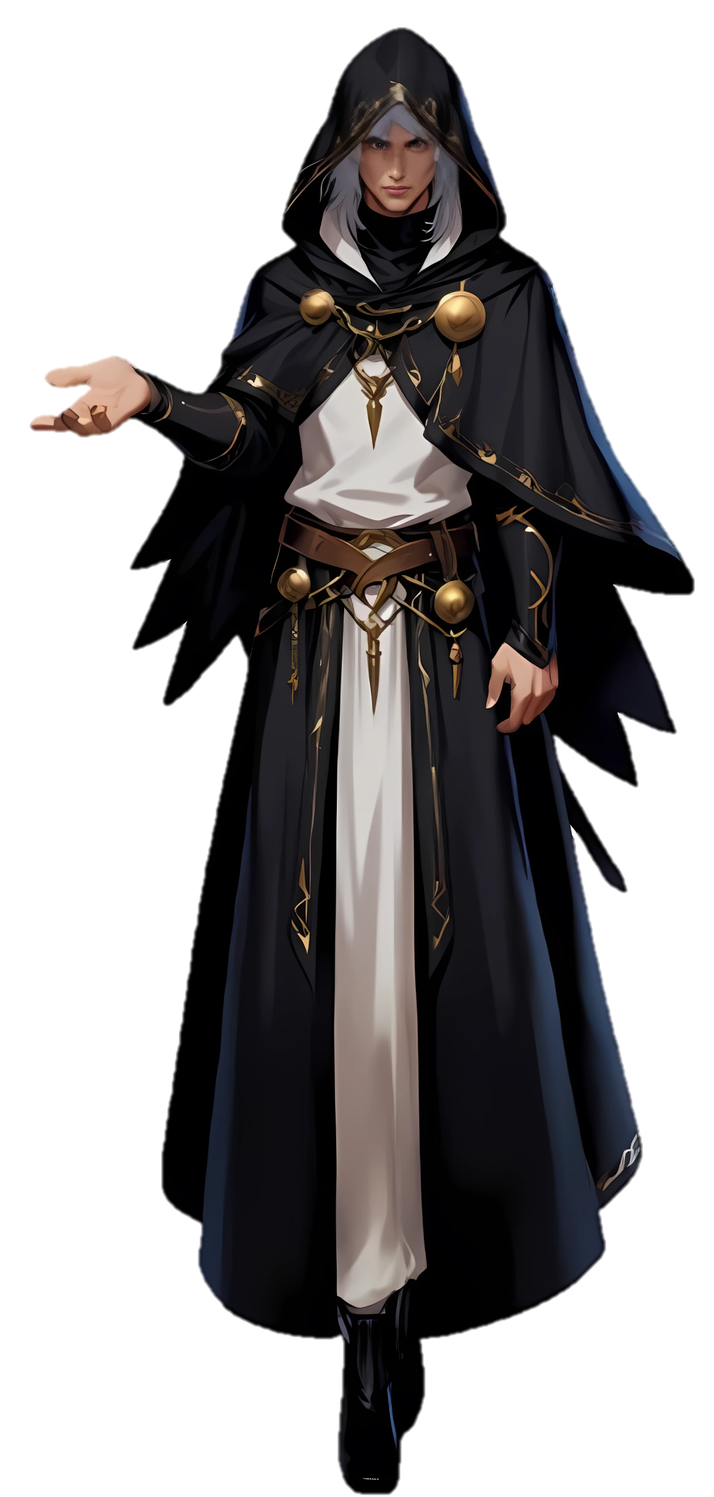


모션/이펙트
스킬 시전 후 기록 모드 진입
1
무기를 쥔 왼손을 위로 들어올린 후 에너지를 방출한다.
2
등 뒤에 금색 마법진과 캐릭터 주변에 보라색 오라가 일렁이며
< 방출 이펙트 >
색상 : 보라색 계열
모양 : 은하 or 토성의 고리 같은 느낌
기록 모드 이펙트
약 15frame (약 0.5초)
등 뒤에 황금색 마법진과 캐릭터 주변에 일렁이는 보라색 오라
loop
* 30fps 기준
총 소요 시간
60 frame ( 잔여 이펙트 포함: 75 frame )
스킬 시전 시간 : 15frame (약 0.5초)
기록 모드 지속 시간 : 300frame (10초)
기록 모드 이펙트 (loop) : 45frame (약 1.5초)
잔여 이펙트 (기록 모드 이펙트) : 15frame (약 1.5초)
잔여 이펙트
모션 1
이펙트 1
기록 모드 이펙트 (loop)
피격 이상 면역 상태
기록 모드 (10s)
캔슬 가능 지점 (스페이스바 캔슬)
타격 지점

Slide 6
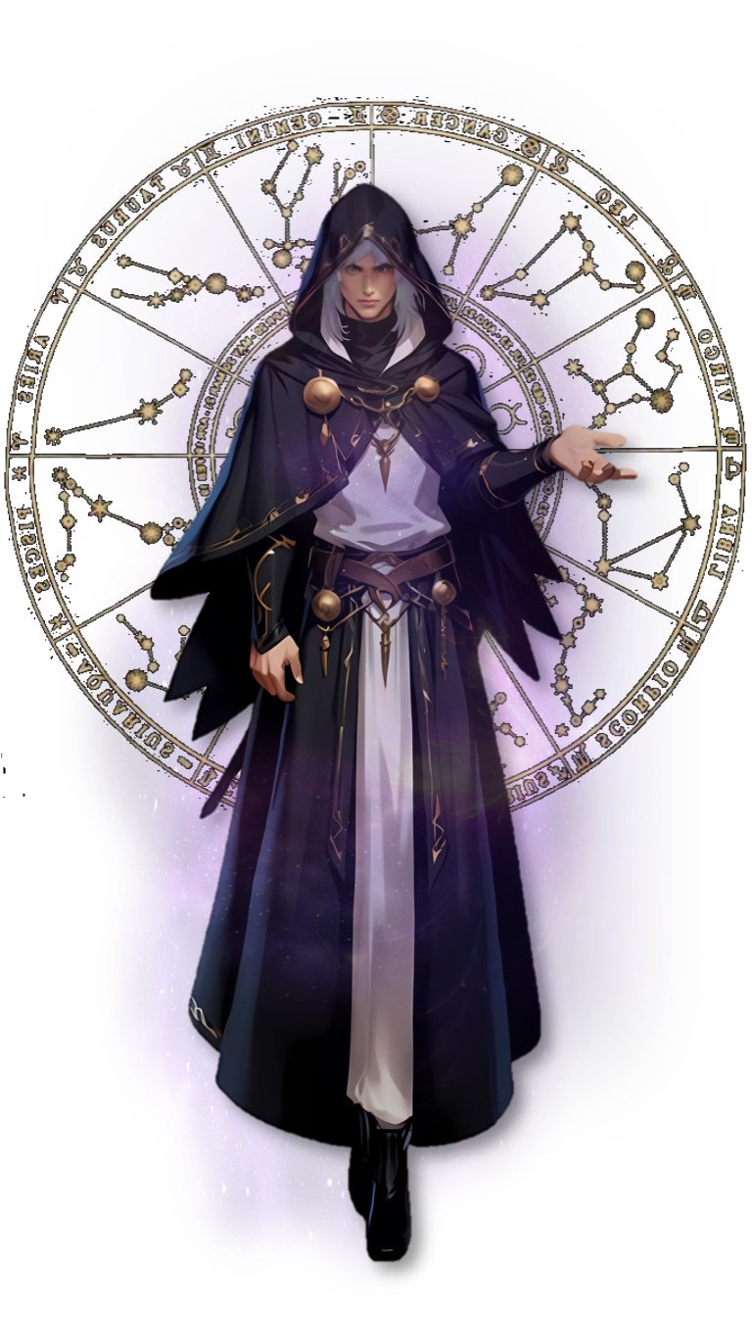
애니메이션
스킬 시전 후 기록 모드 진입
효과 이펙트
기록 모드 이펙트
1
무기를 쥔 왼손을 위로 들어올린 후 에너지를 방출한다.
1
등 뒤에 금색 마법진과 캐릭터 주변에 일렁이는 보라색 오라
< 방출 이펙트 >
색상 : 보라색 계열
모양 : 은하 or 토성의 고리 같은 느낌
총 소요 시간
스킬 시전 + 기록 모드

